Slide 1

Uvod v računalništvo
11. – 17. 10. 2021
Vaje

Slide 2
Odkrivanje in analiza zahtev
Z iskanjem dejstev poiščemo uporabniške potrebe
Intervju z zaprtimi in odprtimi vprašanji
Različne ciljne skupine
Skupinsko delo
Pregled obstoječih sistemov
Opazovanje
Funkcionalne zahteve
Temeljne akcije programske opreme
Odgovor na vhode
Kako sistem ravna v določenih situacijah
Nefunkcionalne zahteve
Omejitve sistema (časovne, razvijalske itd)

Slide 3
Uporabniška zgodba (user story)
Neformalna, splošna razlaga določene funkcije programa iz zornega kota končnega uporabnika
Razčleni, kako bo funkcija programske opreme prinesla vrednost uporabniku
Končne uporabnike postavimo v središče pogovora
Ko razvijalska ekipa prebere uporabniško zgodbo, bo vedela, zakaj nekaj razvijajo

Slide 4
Napotki/vprašanja
Kdaj je zgodba končana?
Kateri koraki potrebni za dokončanje zgodbe?
Kdo je končni uporabnik?
Kdo kaj hoče in zakaj?

Slide 5
Unifed Modeling Language - UML
Standardiziran modelirni jezik
Za prikazovanje načrtovanja sistema
Vključuje mnogo podvrst diagramov

Slide 6
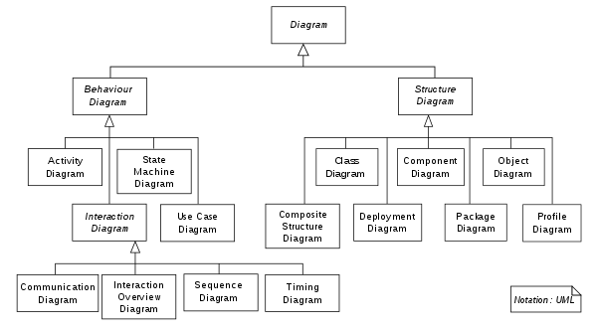

Slide 7
Use case diagram
Grafični prikaz uporabnikovih interakcij s sistemom
Ponudi pregled sistema
Enostavno komuniciranje z neračunalničarji

Slide 8
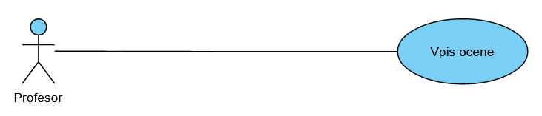
Primer uporabe (use case)
Akterji (actors)
vloge, ki jih imajo človeški uporabniki ali drugi sistemi v interakciji z našim sistemom
seznam korakov, ki definirajo interakcijo med neko vlogo (akterjem) in sistemom
Asociacija (association)
Kateri akterji sodelujejo pri določenemu primeru uporabe

Slide 9
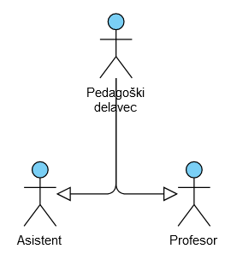
Generalizacija/specializacija

Slide 10
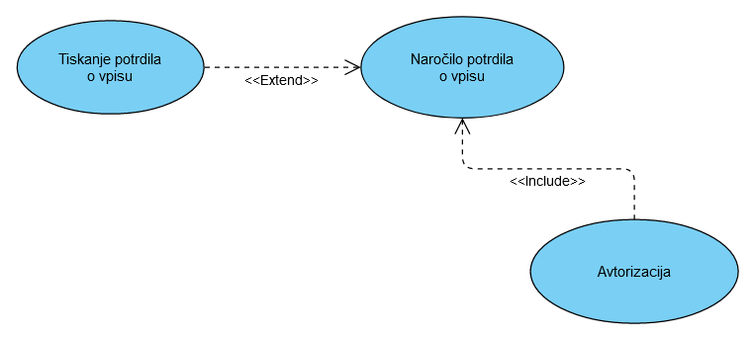
Razširjanje, vsebovanje
Naročilo potrdila o vpisu razširja tiskanje potrdila
Naročilo potrdila vsebuje avtorizacijo
Razširjanje: osnovna uporabniška zgodba ne potrebuje razširitve
Vsebovanje: osnovna uporabniška zgodba mora vsebovati drugo zgodbo

Slide 11
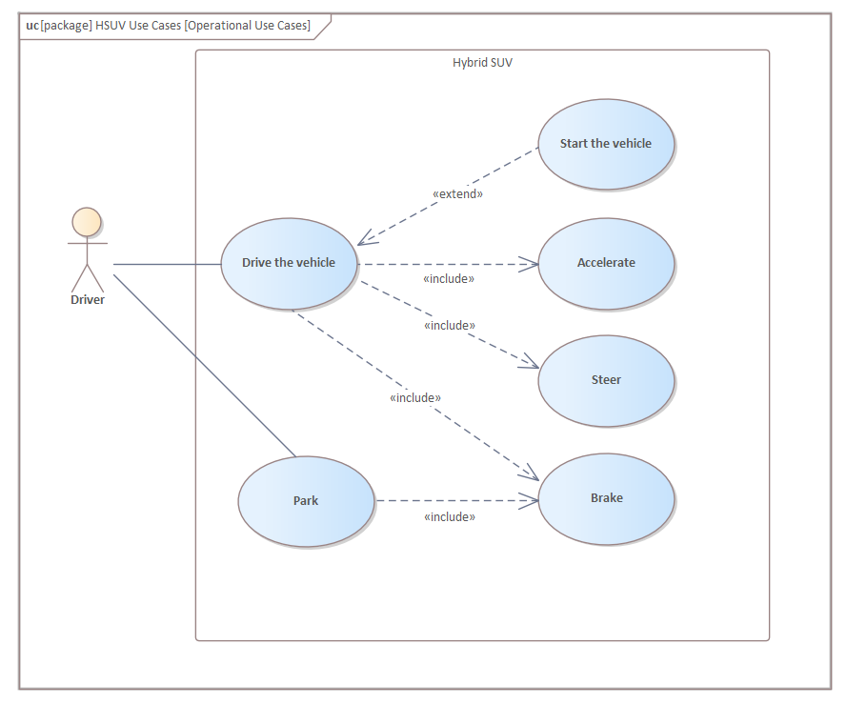
Primer: vožnja avtomobila

Slide 12
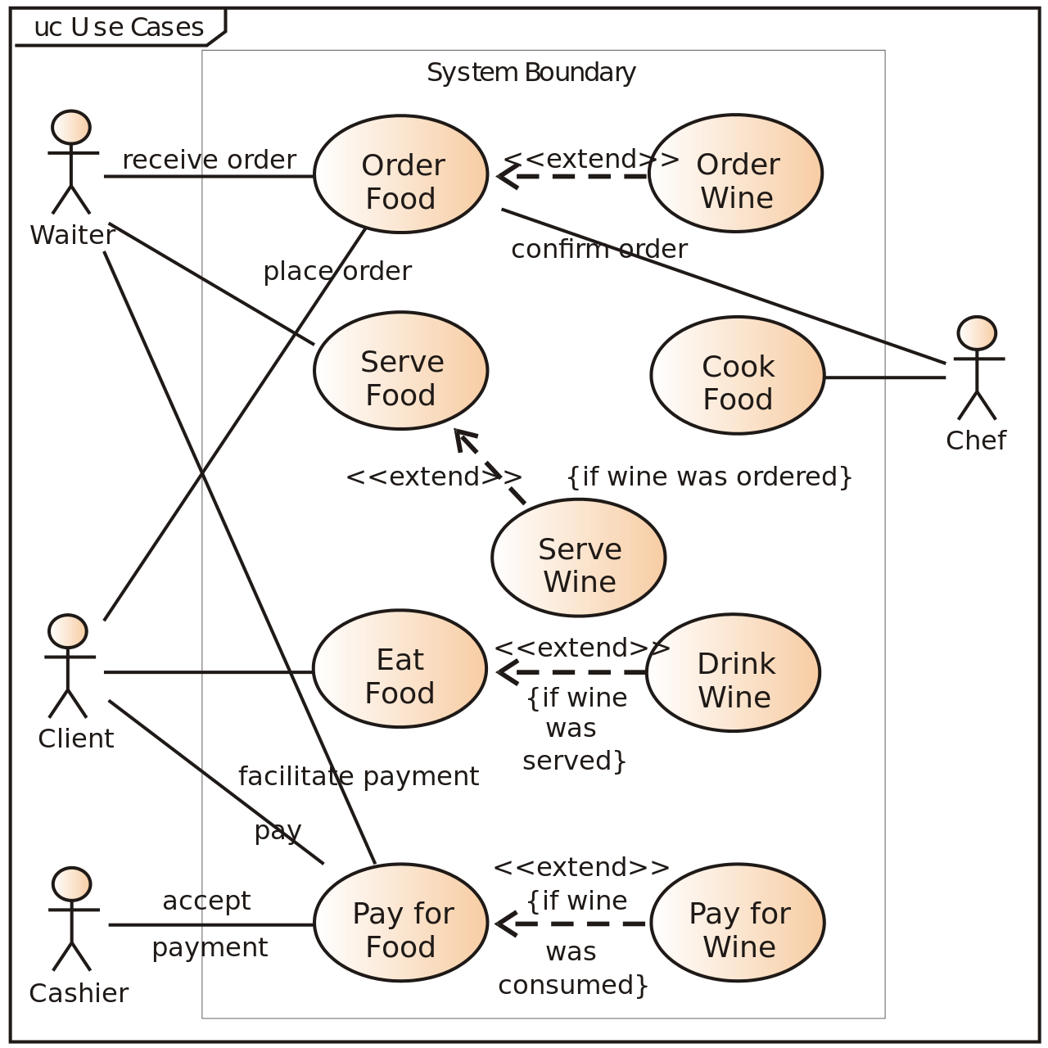
Primer: restavracija

Slide 13
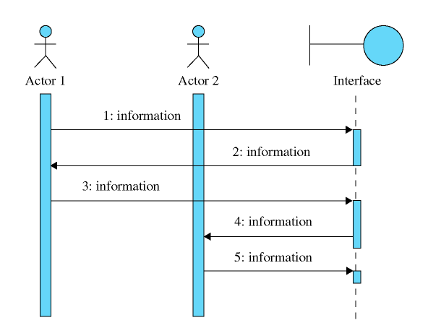
Sequence diagram
Prikazuje interakcije med objekti skozi čas
Katera sporočila si objekti izmenjujejo
Kakšen je vrstni red sporočil
Pregled nad tokom informacij

Slide 14
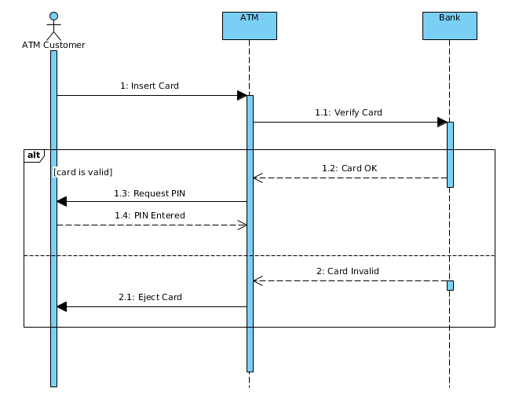
Primer: bankomat

Slide 15
Class diagram
Prikazuje strukturo sistema
Pokaže razrede, atribute, metode, povezave med objekti

Slide 16
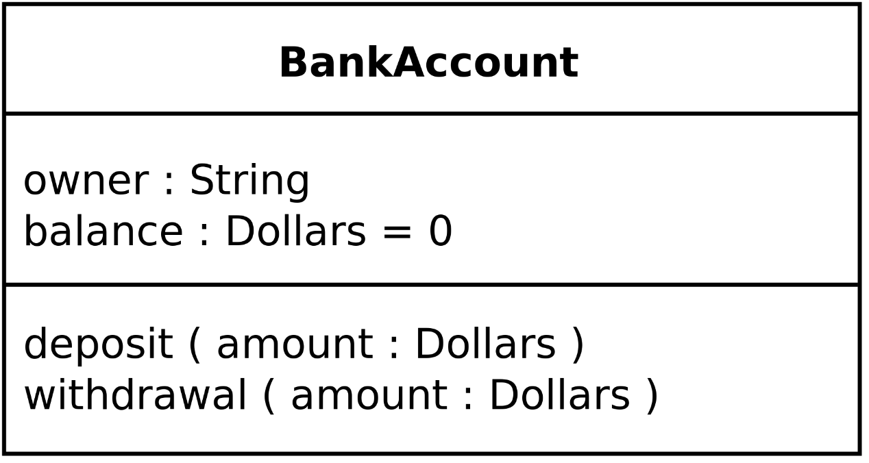
Razredi
Prikažemo jih v pravokotnikih s tremi razdelki
Ime razreda (krepko, na sredini, velika začetnica)
Atributi razreda (levo poravnani, mala začetnica)
Metode razreda (levo poravnane, mala začetnica)

Slide 17
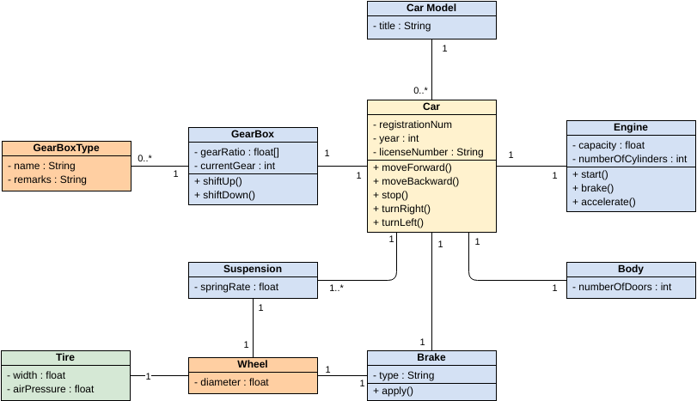
Primer: avtomobil

Slide 18
GUI prototip (wireframe)
Nedelujoč prikaz programa
Predstavimo primere uporabe v praksi
Lahko prikažemo za različne platforme
Navodila za programerje in oblikovalce

Slide 19
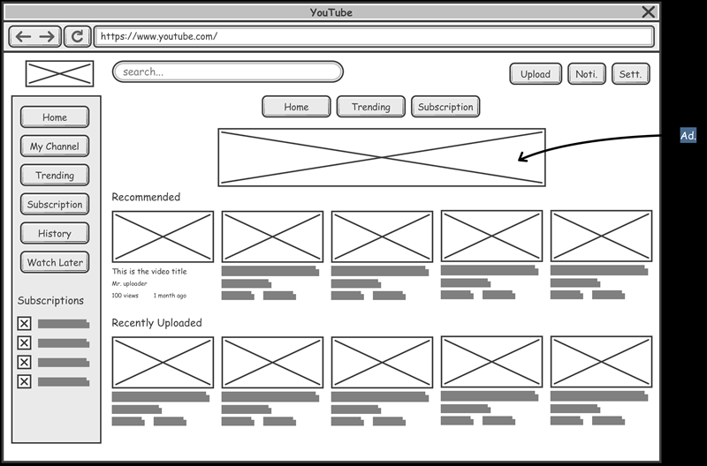

Slide 20
